Slide 1
COMUNITÀ ENERGETICHE,
AUTOCONSUMO E CONDOMINIO
Torino, 2 febbraio 2024
Arturo Lorenzoni
Università degli Studi di Padova

Slide 2
Alcuni elementi di contesto
La necessità di decarbonizzare il settore dell’energia impone una crescita rapida del contributo delle fonti rinnovabili, in un mercato che non cresce di dimensioni → forte concorrenza
La concorrenza ai produttori storici di energia (grandi imprese) viene dai consumatori stessi: non vi sono più economie di scala, la produzione distribuita è competitiva, vento e sole oggi sono le fonti a minimo costo
Il progressivo abbandono dei combustibili fossili è indispensabile da ora
La crescita delle rinnovabili richiede di cambiare le regole del mercato e di coinvolgere nuovi operatori: i consumatori stessi come protagonisti degli investimenti, anche in forma aggregata
l’autoconsumo collettivo da flessibilità all’accoppiamento tra produzioni e consumi, anche in luoghi non adiacenti
Un nuovo modello di fornitura di servizi energetici si sta affermando, grazie alle tecnologie digitali e i bassi costi delle fonti rinnovabili
Il bilanciamento locale della rete diviene elemento premiato dalle Comunità Energetiche Rinnovabili

Slide 3
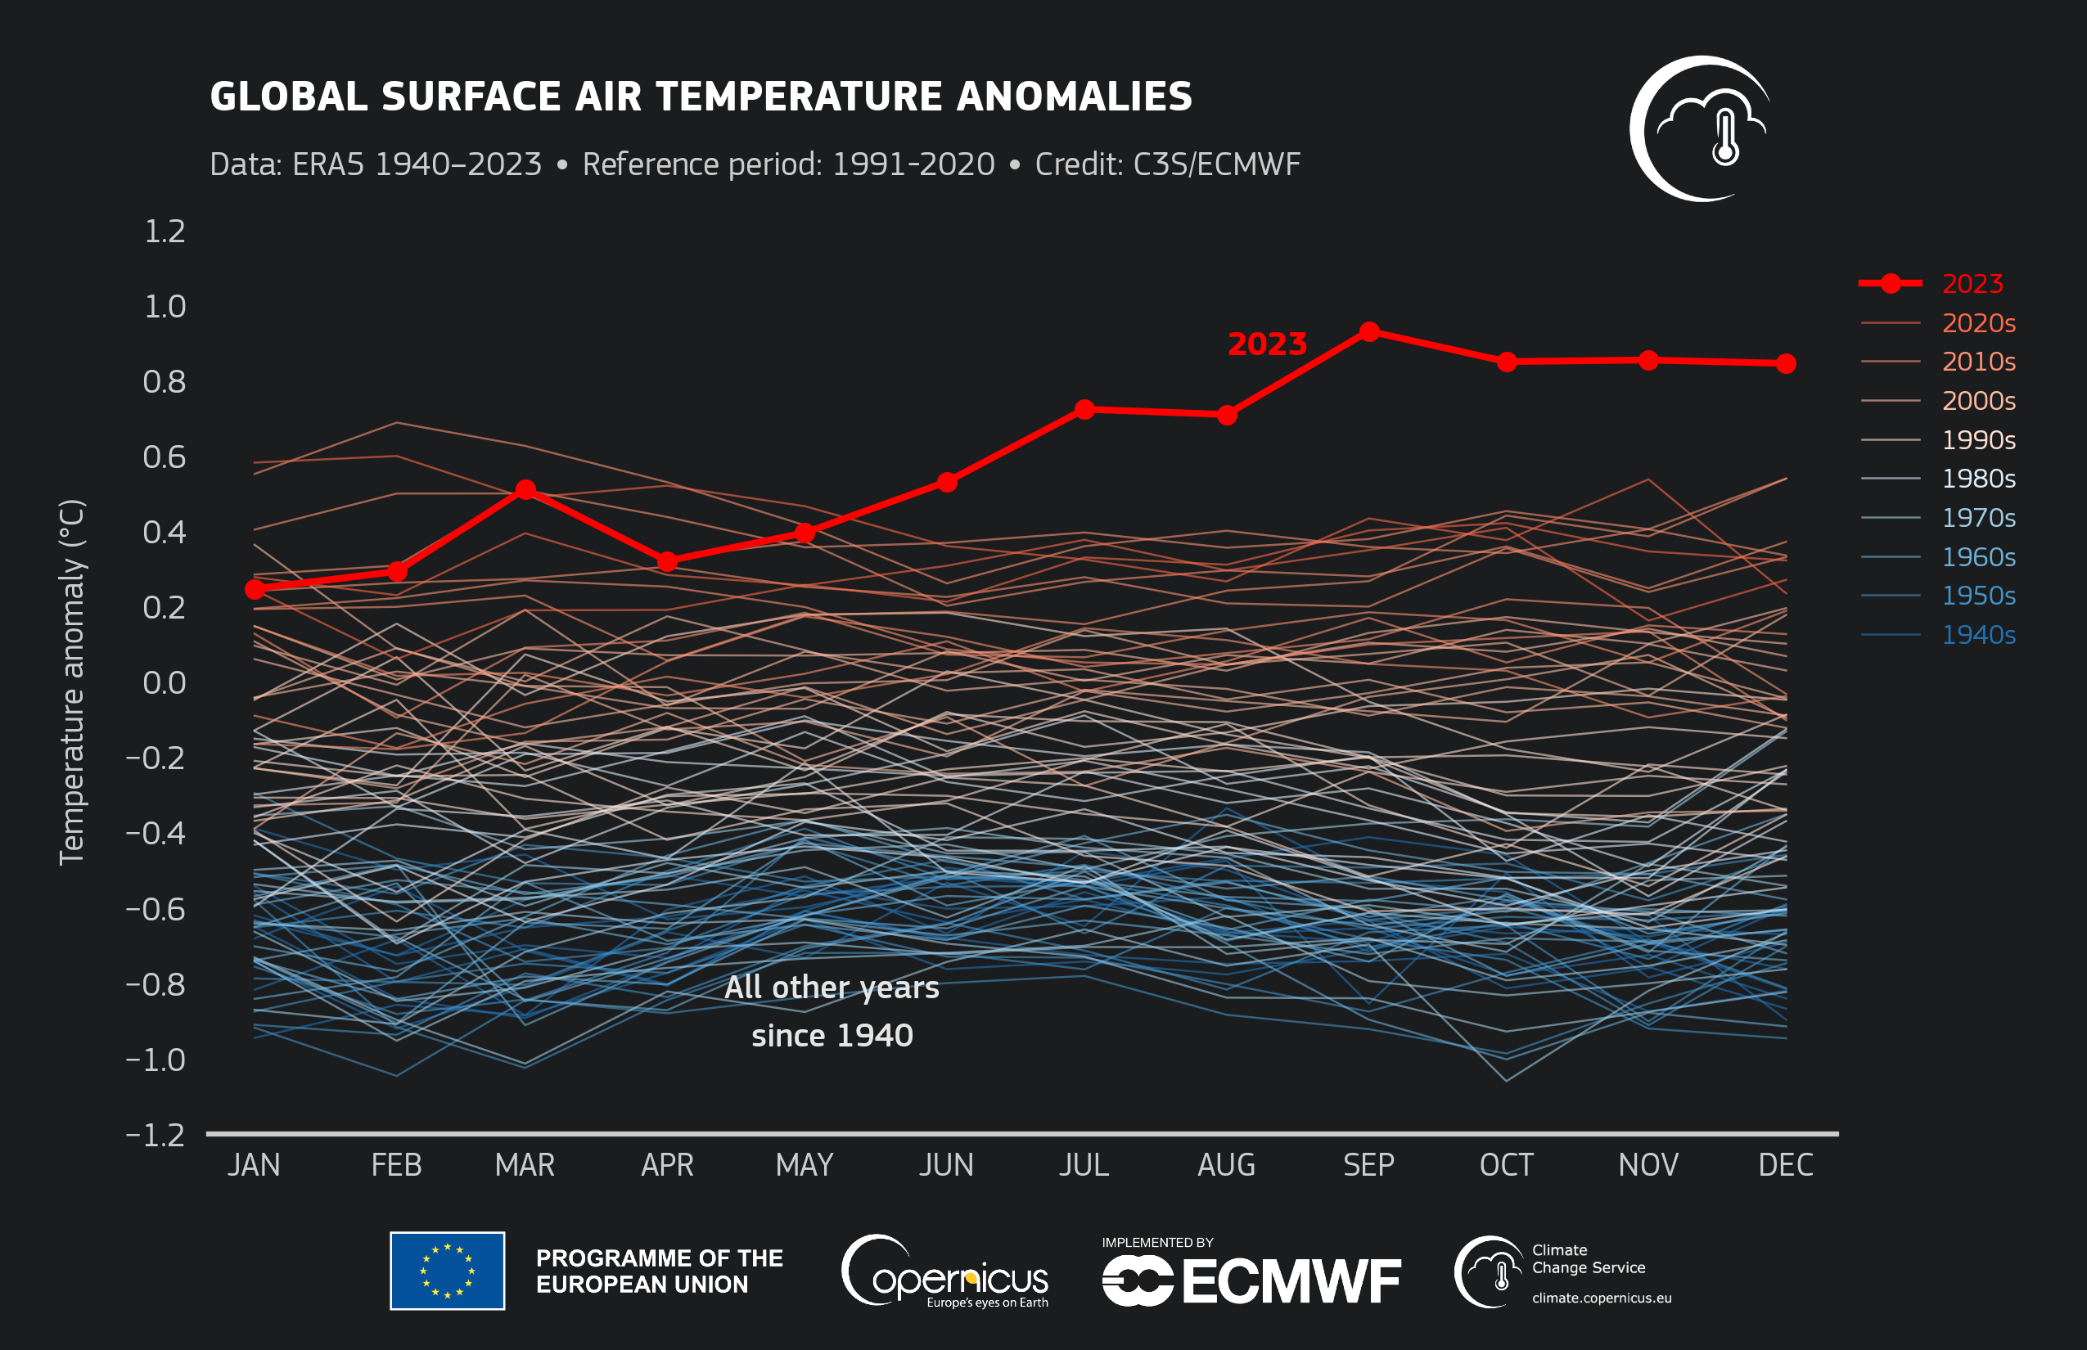
La temperature del globo

Slide 4
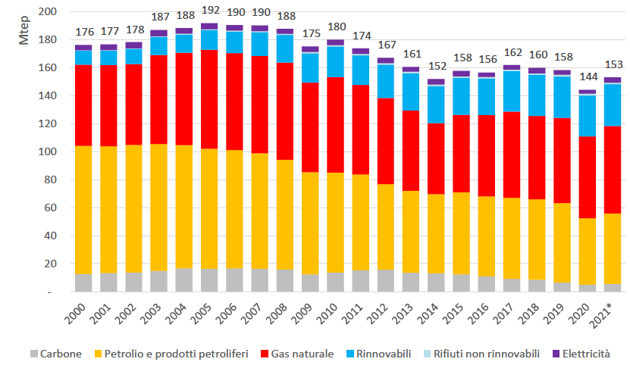
I consumi non crescono già da un po’ in Europa. Il bilancio energetico italiano
Fonte: MASE

Slide 5
Target EU al 2050: emissioni di CO₂
Fonte: EEA
Ora: – 55%

Slide 6
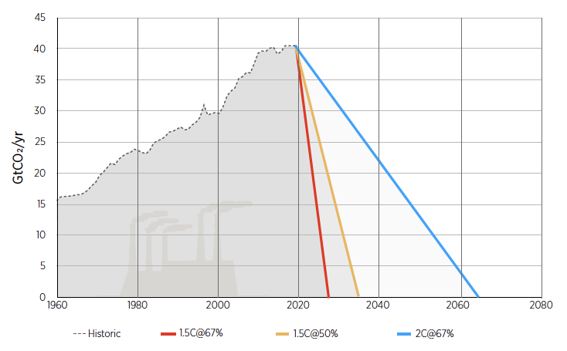
Percorsi lineari di mitigazione per il rispetto dei vincoli di carbonio disponibili
IRENA, 2022
Dobbiamo accelerare il percorso di adozione delle fonti rinnovabili
E l’Europa guida le scelte tecnologiche in tutto il mondo

Slide 7
L’unica risposta per rispondere al cambiamento climatico: Unburnable carbon, lasciare il carbonio fossile dov’è
Fonte: Gerasimchuk, 2019 @ Unipd

Slide 8
La crescita delle fonti rinnovabili in EU: una scelta razionale
Ora 42,5%

Slide 9
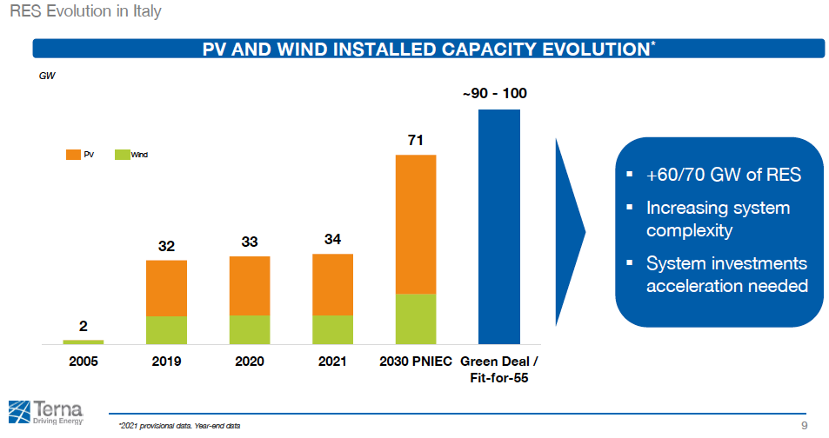
Cosa ci aspetta in questa decade: le previsioni di TERNA sulle fonti rinnovabili
Repower EU: + 90 GW al 2030 (120 GW totali)

Slide 10
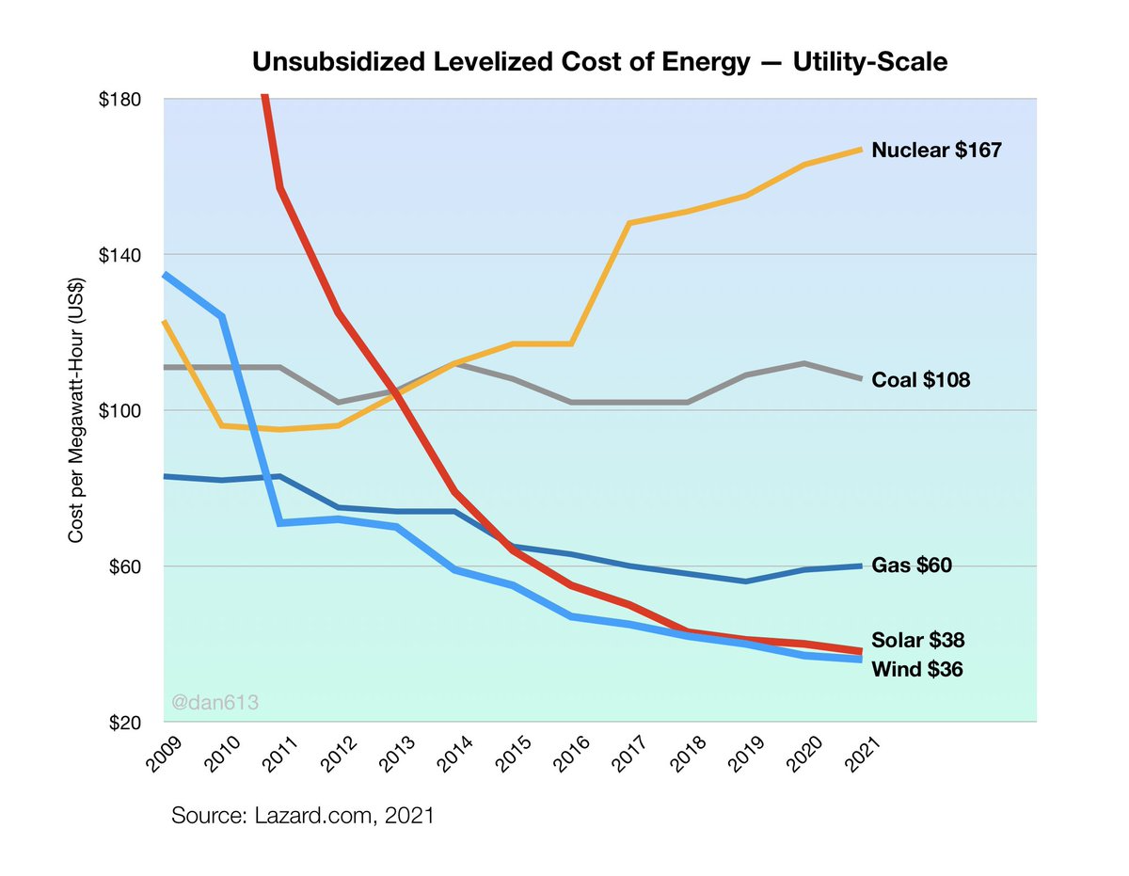
Un elemento di novità: nell’ultimo decennio cambiano le convenienze

Slide 11
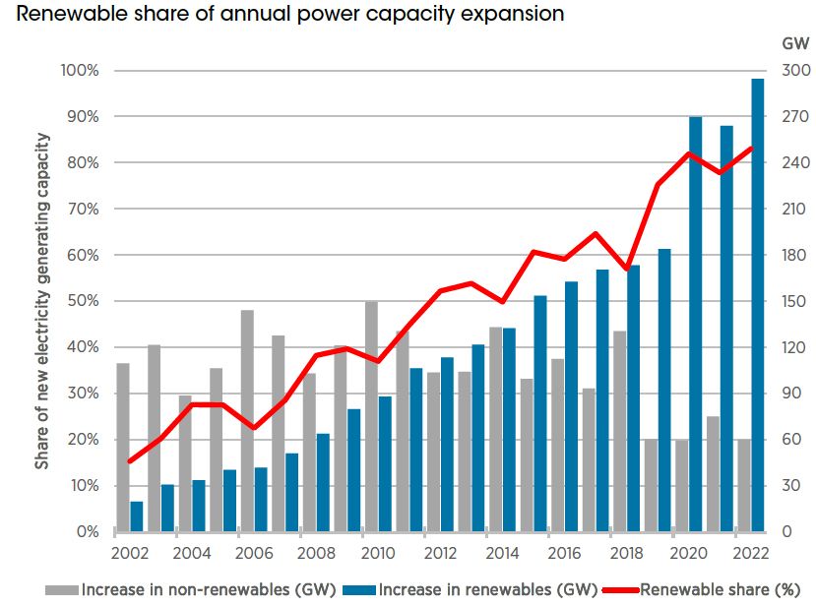
Rinnovabili vs fossili

Slide 12
Una sfida per i gestori delle reti
L’affermazione delle FR dipende molto dagli investimenti nelle reti e negli accumuli (di breve e di lungo periodo), senza i quali non si è in grado di utilizzare in modo adeguato i nuovi impianti
Fonte: Terna

Slide 13
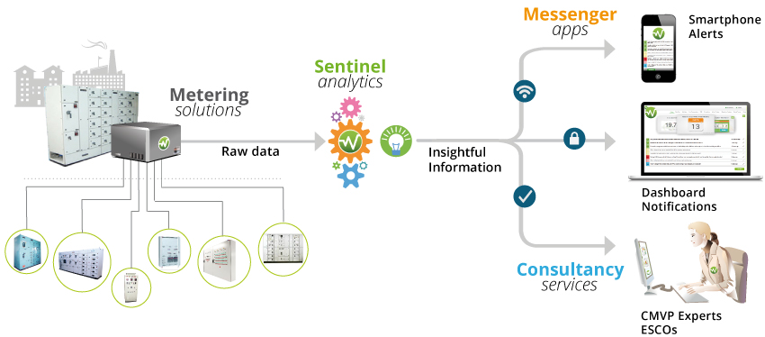
La digitalizzazione dell’energia
Fino al 30% può essere risparmiato con una buona gestione dei dati di consumo!

Slide 14
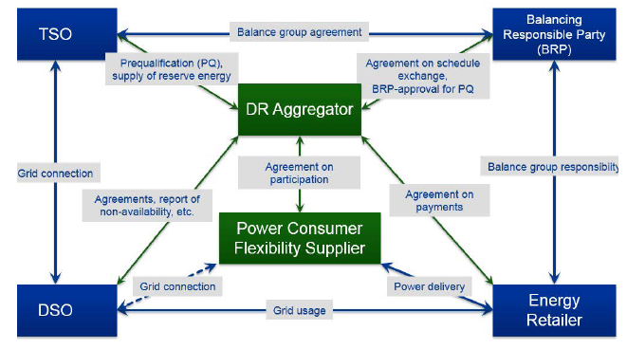
Nuovi ruoli nei mercati dell'energia elettrica
Pure i gestori dei condomini!

Slide 15
Dalla fornitura del bene al servizio
Con la diffusione della generazione distribuita e il coinvolgimento dei consumatori nella produzione di energia, si diffonde un nuovo modello di business, il cui obiettivo è il SERVIZIO, non la fornitura di un bene (kWh o mc di gas)
Le Comunità Energetiche, come gli aggregatori, sono nuovi soggetti capaci di fornire servizi economici per i consumatori, consentendo flessibilità nello scambio dell’energia prodotta da un impianto rinnovabile anche verso chi non ha la possibilità di installarlo sul proprio edificio
In Italia ARERA ha identificato le forme possibili di aggregazione con la delibera del 27/12/2022

Slide 16
Fonte: Daniela Simari, GSE, affari regolatori

Slide 17
Le configurazioni per l’autoconsumo diffuso
E’ una configurazione rientrante in una delle seguenti tipologie:
i. gruppo di autoconsumatori di energia rinnovabile che agiscono collettivamente;
ii. gruppo di clienti attivi che agiscono collettivamente;
iii. comunità energetica rinnovabile o comunità di energia rinnovabile;
iv. comunità energetica dei cittadini;
v. autoconsumatore individuale di energia rinnovabile “a distanza” con linea diretta;
vi. autoconsumatore individuale di energia rinnovabile “a distanza” che utilizza la rete di distribuzione;
vii. cliente attivo “a distanza” che utilizza la rete di distribuzione

Slide 18
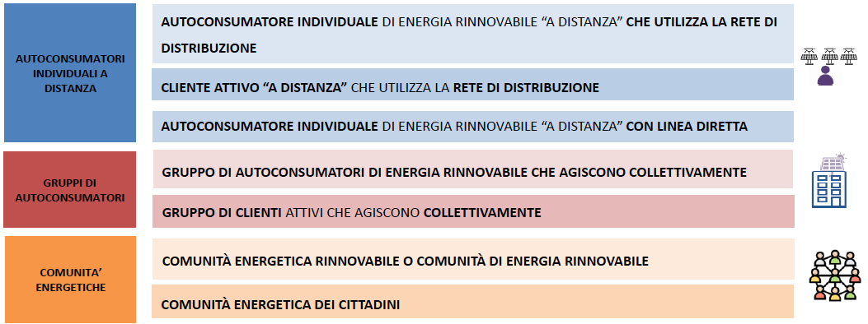
Le configurazioni possibili sono molte…
Fonte: Daniela Simari, GSE, affari regolatori

Slide 19
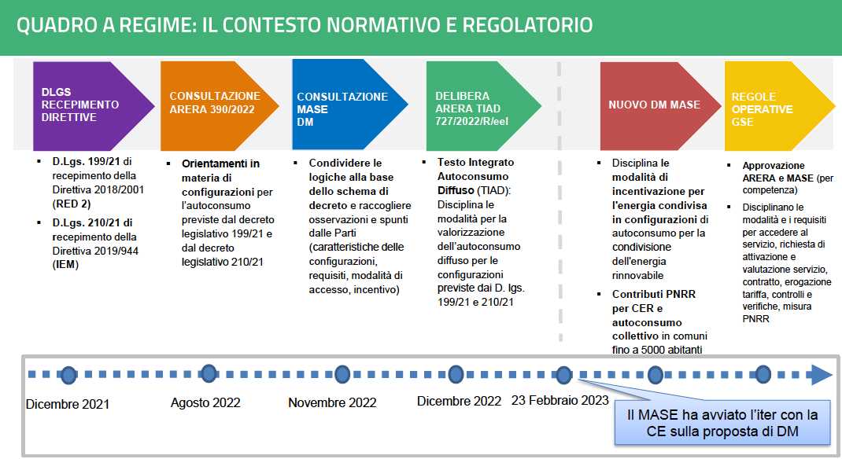
L’articolato percorso normativo
Gennaio 2024!
Fonte: Daniela Simari, GSE, affari regolatori

Slide 20
Il DL 199/2021
Le modifiche introdotte hanno dato maggiore flessibilità:
incremento al 60% della copertura da fonti rinnovabili dei consumi energetici di edifici nuovi o soggetti a ristrutturazioni rilevanti
possibilità di partecipazione a servizi di Demand Response Per le CER:
modificata la dimensione degli impianti da 200 kW massimo a 1 MW per ogni singolo impianto
definiti i regimi di sostegno e gli strumenti di promozione
eliminato il limite imposto dalla cabina secondaria per la cabina primaria
possibilità di utilizzo di impianti appartenenti a comunità energetiche create con le regole precedenti
le nuove comunità energetiche possono avere al massimo il 30% della potenza complessiva derivante da impianti già esistenti

Slide 21
D.M. 7 dicembre 2023, n. 414
FINALMENTE IL DECRETO È STATO PUBBLICATO IL 24 GENNAIO!
Anche se non tutti i dubbi sono stati chiariti. In particolare in merito agli impianti che possono partecipare alle CACER (solo quelli allacciati dopo la costituzione della CACER? Follia, si castigano i virtuosi.
Il decreto prevede prevede l’erogazione di incentivi per la condivisione dell’Energia sotto forma di tariffa incentivante sulla quota di Energia condivisa per gli Impianti a fonti rinnovabili per una Potenza incentivata pari a 5GW e comunque non oltre il 31 dicembre 2027
Entro i successivi 30 giorni saranno approvate dal Mase, previa verifica da parte dell’ARERA, che ha già provveduto con la delibera 15/2024/R/eel non ancora pubblicata a valutare la proposta del Gse, le regole operative che dovranno disciplinare le modalità e le tempistiche di riconoscimento degli incentivi. Il Gse metterà in esercizio i portali attraverso i quali sarà possibile presentare le richieste, entro 45 giorni dall’approvazione delle regole;
Il GSE inoltre in coordinamento con il Mase, lancerà una campagna informativa per rendere consapevoli i consumatori dei benefici legati al nuovo meccanismo.

Slide 22
Il modello di Comunità “virtuale”
Arera ha optato per un modello organizzativo delle CACER che mantiene inalterati i rapporti contrattuali in essere. Ciascuno tiene il proprio fornitore, né deve installare alcun componente.
Il calcolo di produzione, consumi ed autoconsumo è fatto a tavolino sui dati di misura, gestendo le partite economiche e fiscali senza modificare alcun hardware
Un ruolo centrale è assunto dal «referente» delle CACER

Slide 23
Chi sono i soggetti che possono aspirare ad essere “referenti” di una CER?
AMMINISTRATORI DI CONDOMINIO
Grossi fornitori di servizi energetici
Fornitori del software per gestire le partite economiche
Fornitori e gestori degli impianti fotovoltaici
Protagonisti del mondo della cooperazione
Enti pubblici
Operatori della grande distribuzione
Enti del terzo settore
….

Slide 24
Cosa è un Gruppo di autoconsumatori di energia rinnovabile?
Un gruppo di autoconsumatori di energia rinnovabile è un insieme di almeno due autoconsumatori che si associano per condividere l’energia elettrica prodotta dall’impianto di produzione da fonte rinnovabile e che si trovano nello stesso edificio (ad esempio i condòmini facenti parte di un condominio in cui è installato un impianto fotovoltaico).

Slide 25
I margini per l’innovazione tecnologica (e sociale!)
È indispensabile costruire un portafoglio di consumi sovrapponibile con la produzione degli impianti della CER.
L’incentivo è riconosciuto solo sull’energia condivisa nell’intervallo di ciascuna ora. Un controllo attivo nell’arco dell’ora può consentire di migliorare il livello di autoconsumo in caso sovra o sotto produzione nella prima mezz’ora. Avere carichi modulabili aiuta e crea valore per tutta la CER
Dotarsi di tecnologie di controllo in tempo reale è una chiave per la creazione di valore da parte della CER
Essenziale stabilire come ripartire i benefici derivanti dai carichi modulabili di alcuni tra tutti i membri
E pure capire come ripartire gli oneri nascenti con consumi o produzioni inattesi di un membro

Slide 26
Le tecnologie abilitanti
La necessità di aumentare la contemporaneità tra la produzione rinnovabile e i consumi spinge per l’adozione di tecnologie che possano spostare la domanda di energia
La pompa di calore, la macchina che fa caldo e freddo alimentata dall’energia elettrica, è preziosa per autoconsumare l’energia prodotta dal FV e accumulare come caldo e freddo l’energia prodotta negli edifici
E tutte le tecnologie di controllo negli edifici divengono preziose

Slide 27
Gruppo di autoconsumatori di energia rinnovabile che agiscono collettivamente
Devono essere verificate tutte le seguenti condizioni:
a) gli autoconsumatori di energia rinnovabile facenti parte della configurazione sono clienti finali e/o produttori;
b) gli autoconsumatori di energia rinnovabile facenti parte della configurazione sono titolari di punti di connessione ubicati nel medesimo edificio o condominio;
c) la produzione di energia elettrica può essere in capo a soggetti terzi purché soggetti alle istruzioni di uno o più autoconsumatori di energia rinnovabile facenti parte della configurazione;
d) la partecipazione alla configurazione non può costituire l’attività commerciale e industriale principale delle imprese private;
e) gli autoconsumatori di energia rinnovabile facenti parte della configurazione hanno dato mandato al medesimo referente per la costituzione e gestione della configurazione;
f) l’energia elettrica prelevata ai fini della condivisione può includere i prelievi di clienti finali non facenti parte della configurazione, purché titolari di punti di connessione ubicati nel medesimo edificio o condominio. In tal caso, tali clienti finali rilasciano al referente della configurazione una liberatoria ai fini dell’utilizzo dei propri dati di misura dell’energia elettrica prelevata;
g) l’energia elettrica immessa ai fini della condivisione deve essere prodotta da impianti di produzione ubicati nell’area afferente al medesimo edificio o condominio a cui la configurazione si riferisce ovvero in altre aree, nella piena disponibilità di uno o più dei clienti finali facenti parte della configurazione, purché comprese nella stessa zona di mercato. ... L’impianto di produzione può essere gestito da un produttore facente parte del gruppo di autoconsumatori di energia rinnovabile che agiscono collettivamente oppure da un produttore terzo, eventualmente coincidente con il referente della configurazione.

Slide 28
La direttiva europea sulle Energie Rinnovabili 2018/2001- RED II , recepita in Italia dal Decreto legislativo 8 novembre 2021 n.199 , definisce e norma l’autoconsumo collettivo.
Il condominio che intende aderire al sistema di condivisione dell'energia prodotta all'interno dello stabile stesso deve avere in disponibilità un impianto di produzione di energia rinnovabile; inoltre, devono aderire al gruppo di autoconsumo collettivo almeno due utenti dello stesso condominio. La condivisione dell’energia prodotta e consumata avviene in maniera virtuale utilizzando la rete elettrica pubblica.
Un gruppo di autoconsumo collettivo si forma quando, all’interno di un medesimo edificio o condominio (di seguito, Condominio), si produce e si consuma energia da fonti rinnovabili da utenze differenti. Viene più semplice pensare all’energia elettrica, ma una comunità energetica può condividere anche energia termica.
Gli impianti, che devono essere da fonti rinnovabili, possono essere anche di proprietà di terzi purché siano sempre sotto la medesima cabina primaria e uno o più utenti finali facenti parti la configurazione ne detenga il controllo.
Il Condominio, come soggetto giuridico, costituisce di fatto il gruppo di autoconsumo, gestisce gli impianti e riceve gli incentivi.

Slide 29
Come funziona l’autoconsumo collettivo
Un impianto fotovoltaico condominiale è installato sulla copertura o nelle pertinenze dell'edificio.
All'impianto potranno essere collegate direttamente le utenze comuni, (luce scale, ascensore, ...) in modo da usare direttamente l'energia quando è prodotta e risparmiare parte delle spese condominiali.
L'energia non consumata dalle utenze comuni va in rete e viene venduta. I proventi vanno al condominio.
I condòmini continueranno a pagare la propria bolletta. Se consumano l'energia nel momento in cui l'impianto produce, il Condominio avrà diritto ad un incentivo.
Il Condominio gestirà i proventi e gli incentivi. I condòmini decideranno come utilizzarli: per esempio possono essere destinati a coprire spese comuni o destinati, in base al consumo o in base ai millesimi, tra i vari utenti.

Slide 30
Come procedere
Alla base della formazione di una comunità di energia rinnovabile vi è la presenza di impianti di produzione di energia rinnovabile e di almeno due soggetti consumatori ubicati all’interno di un unico edificio (condominio).
La prima figura da coinvolgere è l'amministratore di condominio (oppure si nomina un referente se il condominio non è costituito).
In assemblea si illustra il meccanismo, si raccolgono in linea di massima le adesioni e si dà mandato di fare una progettazione.
Si progetta l'impianto, dimensionandolo sui consumi previsti nella configurazione (o su tutto il condominio).
Il progetto viene portato in assemblea, che lo approva. Dopodiché l'impianto viene installato e registrato sul portale del GSE. Non è necessario che tutti i condòmini aderiscano e partecipino alla spesa. Chi non partecipa non beneficia degli incentivi.
Le utenze comuni possono essere collegate direttamente all'impianto; l'energia in eccesso viene venduta con un contratto di ritiro dedicato o al libero mercato.
L'energia prodotta dall'impianto e contemporaneamente consumata dagli aderenti, dà diritto agli incentivi del GSE. L'assemblea degli aderenti all'iniziativa deciderà come usare i proventi.

Slide 31
Condizioni e vincoli
COSTITUZIONE | E’ sufficiente il voto favorevole della metà degli intervenuti, che rappresentino almeno la metà del valore millesimale dell’edificio. I condomini contrari sono esonerati dal partecipare alle spese, rinunciando anche ai benefici. Nel verbale di assemblea deve essere indicato il soggetto responsabile per la gestione tecnica e amministrativa dell’energia e relative valorizzazioni.
IMPIANTI | Gli impianti devono essere realizzati nell’area afferente all’edificio/condominio (tetti, spazi comuni e pertinenze) o comunque in disponibilità dello stesso.
ADERENTI | Deve essere garantita la possibilità di recesso con eventuali corrispettivi concordati, equi e proporzionati. Non viene menzionato l’obbligo di accettare nuove adesioni.

Slide 32
Le criticità
Avere le risorse finanziarie per arrivare a connettere l’impianto prima di ottenere la conferma del riconoscimento dell’incentivo
Comprendere la dimensione ottimale delle CACER: quali economie di scala?
Redigere un regolamento interno robusto e condiviso
Avere adeguati meccanismi di controllo dell’effettivo andamento delle partite economiche relative alla CACER e di monitoraggio dei profili di produzione e consumo di ciascun membro
Consentire ingresso e uscita agevole a tutti i soggetti coinvolti o coinvolgibili
Chi si assume il rischio tecnologico?
Chi gestisce le partite fiscali e la relazione economica con un membro che volesse uscire o entrare?

Slide 33
Autoconsumo collettivo in condominio di medie dimensioni: un caso studio
Condominio di medie dimensioni composto da 18 utenze domestiche, in cui i condòmini decidono di realizzare un impianto fotovoltaico da 20 kW. Il condominio si assume localizzato nel Centro Italia, e quindi ha diritto all’extra-incentivo di 4 €/MWh sull’energia condivisa.
I condòmini designano l’amministratore di condominio come soggetto referente nei confronti del GSE per l’accreditamento dello schema di autoconsumo collettivo e per la successiva ripartizione dei proventi all’interno dello schema. I costi di gestione vanno semplicemente a sommarsi alle tradizionali spese condominiali. Per il riparto dei proventi derivanti dall’esercizio dello schema si prevede un costo gestionale extra di circa 40 € all’anno per ogni utenza coinvolta.
L’impianto è connesso al POD delle utenze condominiali. Tale connessione, in base alle ipotesi adottate, consente un autoconsumo fisico pari al 10% della produzione, determinando un minore prelievo di energia dalla rete per le utenze comuni, con una riduzione della relativa spesa (comprensiva di tutte le componenti variabili della bolletta: prezzo dell’energia, oneri di rete, oneri di sistema, accise e IVA). Ciò determina un primo vantaggio per i condòmini.
Dossier RSE

Slide 34
Le utenze domestiche, per le quali è stato adottato il medesimo profilo di consumo giornaliero, consumano 2.187 kWh all’anno (valore medio nazionale per le utenze domestiche residenti pubblicato da ARERA);
a partire da questo profilo, considerando anche il 10% di autoconsumo fisico di cui sopra, è possibile ottenere una percentuale di energia condivisa e autoconsumata ai fini della valorizzazione e dell’incentivazione pari al 52,9% del totale dell’energia immessa in rete;
i costi di investimento, pari a 1.500 €/kWp, ammontano complessivamente a 30.000 €, che equivalgono a poco più di 1.650 € per ciascuna utenza domestica coinvolta nello schema. Per questi costi si ipotizza l’accesso alle detrazioni del 50% del “bonus casa” per i primi 10 anni;
i costi annuali per la gestione dell’impianto e dello schema ammontano a circa 1.300 € all’anno, con i quali è possibile provvedere (oltre al riparto dei benefici) anche al pagamento delle spese amministrative, alla manutenzione e all’assicurazione dell’impianto; l’incidenza di questi costi sulla singola utenza è di circa 70 € all’anno;
con una producibilità ipotizzata di circa 1.250 ore equivalenti e una perdita di producibilità dello 0,4% annuo per i pannelli, l’attivazione dello schema consente di:
ridurre il prelievo dalla rete di 2,5 MWh all’anno di energia per le utenze comuni;
ottenere un’immissione in rete media annua di circa 21,6 MWh sui 20 anni del periodo di incentivazione e una media di energia condivisa oggetto di incentivazione di 11,4 MWh annui.
Dossier RSE

Slide 35
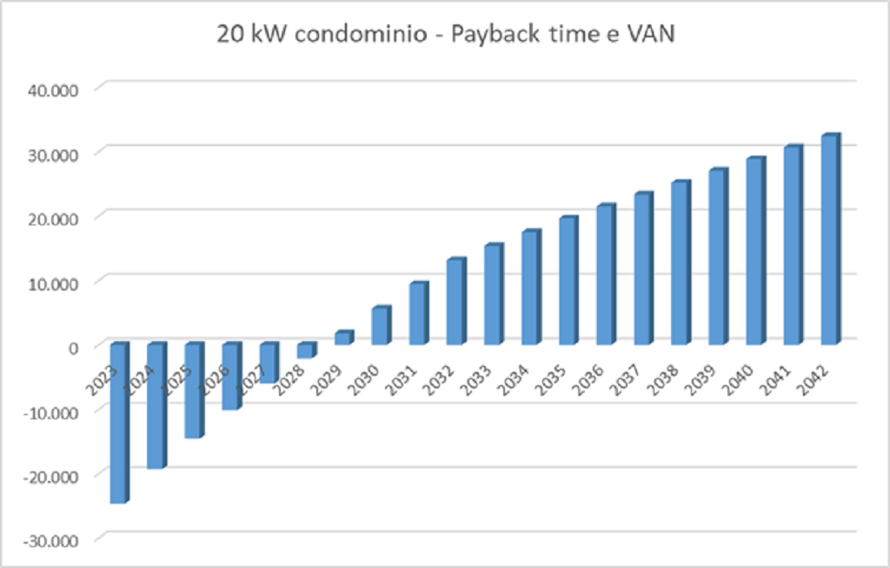
Il risultato economico
Dossier RSE

Slide 36
Il risultato per il singolo condòmino
Dal punto di vista del singolo condomino, è possibile inoltre affermare che, a fronte di un investimento iniziale di circa 1.650 €, si hanno:
una riduzione delle spese per le utenze condominiali in media di circa 30 € all’anno (circa 600 €/anno per il condominio nel suo complesso, risparmi che proseguiranno anche oltre il termine del periodo di incentivazione),
un risparmio di circa il 45% delle componenti variabili della bolletta elettrica (accise e IVA incluse);
un guadagno di circa 1.800 € alla fine dei 20 anni, calcolato come differenza tra
la somma dei ricavi netti (vendita di energia + incentivo + costi evitati di rete + detrazioni fiscali – costi operativi) per i 20 anni considerati, pari a circa 3.450 €, e
l’investimento iniziale.
Dossier RSE

Slide 37
COMUNITÀ ENERGETICHE,
AUTOCONSUMO E CONDOMINIO
arturo.lorenzoni@unipd.it

